Slide 1

NEO AMARU -
REQUERIMIENTOS DEL ALMACÉN
Operación Inicial de Consolidación de Materiales Plásticos · Perú
Contexto operativo, los objetivos de la planta y los
requerimientos concretos del espacio que debemos buscar para iniciar operaciones.
BLOQUE 1 · Contexto
BLOQUE 2 · Objetivos
BLOQUE 3 · Requerimientos

Slide 2
ESTRUCTURA DE LA PRESENTACIÓN
Tres bloques para alinear criterios y guiar la búsqueda del espacio
01
02
Contexto de la Operación
Objetivos Operativos
· Tipo de operación
· Metas de recepción y despacho
· Materiales y flujos
· Capacidad requerida
· Rol del almacén en el modelo
· Condiciones de operación
03
Requerimientos del Espacio
· Área y distribución
· Accesos y logística
· Infraestructura y servicios

Slide 3
BLOQUE 1 · ¿QUÉ OPERACIÓN QUEREMOS MONTAR?
Contexto general para entender el tipo de espacio que necesitamos
✔ LO QUE SÍ ES
✘ LO QUE NO ES
Hub de recepción y consolidación de plásticos
Planta de transformación industrial compleja
Operación de almacenamiento segregado por tipo de material
Operación de triturado, lavado o peletizado (por ahora)
Centro de despacho de contenedores a clientes
Depósito de residuos peligrosos
Operación logístico-comercial: compra, ordena y vende
Instalación con maquinaria pesada de producción
Objetivo del almacén: recibir, separar, almacenar y consolidar. No transformar (en esta etapa).

Slide 4







BLOQUE 1 · MATERIALES Y FLUJO DE OPERACIÓN
Qué recibimos, cuánto llega y cómo sale
Materiales manejados (7 tipos)
Flujo de la operación
Material
Frecuencia
Rol
1
RECEPCIÓN
~10 ton/semana en cargas mixtas
PET post-consumo
Alta
Base
2
CLASIFICACIÓN
PEAD industrial
Alta
Base
Separación por tipo de material
PP post-industrial
Alta
Base
ALMACENAMIENTO
3
Film PE
Alta
Base
Segregado: zona por material
ABS / PS industrial
Media
Oportunidad
4
QC y CONSOLIDACIÓN
Hasta ~20 ton del mismo material
Nylon / PA
Baja
Oportunidad
6
DESPACHO
Mix especiales
Baja
Oportunidad
Carga en contenedor al cliente

Slide 5



BLOQUE 1 · ROL DEL ALMACÉN EN EL MODELO DE NEGOCIO
El almacén no es un costo — es el corazón operativo del negocio
Centro de Consolidación
Punto de Control de Calidad
Aquí se acumula el inventario hasta alcanzar el volumen necesario para despachar en contenedor (~20 ton/material).
El material se inspecciona, pesa y segrega al ingreso. Sin esta función, no hay consistencia en la venta.
Hub Logístico de Entrada y Salida
Base para Escalar
Recibe camiones de proveedores y despacha contenedores a clientes. La logística fluye por aquí.
En etapas futuras, el mismo espacio podrá incorporar equipos de procesamiento (trituradora, lavado, etc.).

Slide 6
BLOQUE 2 · OBJETIVOS OPERATIVOS DE LA PLANTA
Las metas que el espacio debe permitir cumplir desde el primer día
01
Recibir cargas mixtas semanales
02
Clasificar y segregar materiales
~10 toneladas/semana · 1–2 camiones/semana · 8–12 bolsones por camión
Cada tipo en su zona designada, sin mezclas. Control al ingreso.
03
Almacenar en forma ordenada y segura
04
Consolidar inventario por material
Bolsones de ~1 m³ y ~1 ton c/u. Acceso con montacargas a cada zona.
Meta: ~20 toneladas acumuladas del mismo tipo = 1 contenedor listo.
05
Cargar y despachar contenedores
06
Operar con trazabilidad y control
Maniobra de camión + contenedor. Área de staging para carga eficiente.
Registro de ingreso/salida, peso por bolsón, identificación por zona.

Slide 7
BLOQUE 3 · ÁREA Y DISTRIBUCIÓN DEL ESPACIO
Estimación de superficie mínima y zonas requeridas
Zonas requeridas en el almacén:
Zona
Descripción
m² estimados
~350 m²
Almacenamiento (7 materiales)
7 zonas segregadas, ~100–150 m²
150–300
Área útil mínima
Recepción y descarga
Área para inspección y pesaje al ingreso
80
Staging / pre-despacho
Acumulación lista para carga en contenedor
150
~500– 750 m²
Maniobra interior
Circulación de montacargas entre zonas
100
Área total recomendada
Oficina / control
Escritorio, báscula, cámaras, registro
20–40
5–6 metros
Total
500 - 750
Altura libre mínima
Nota: el patio exterior puede ser parte del mismo predio o contiguo. Es indispensable para maniobrar contenedores.

Slide 8
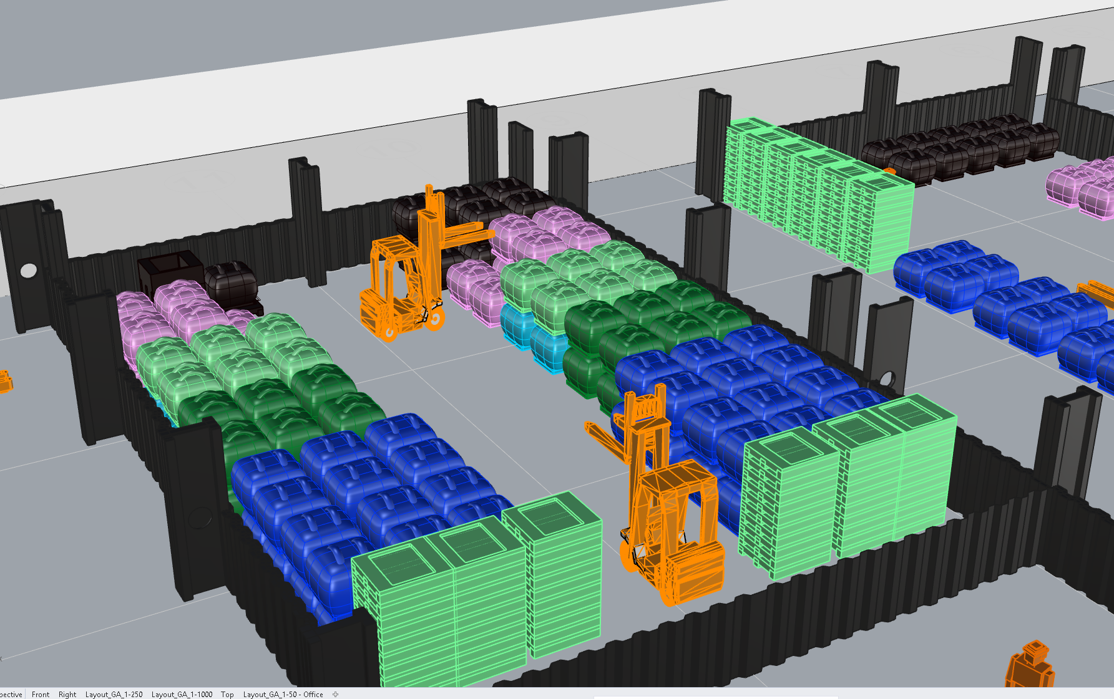
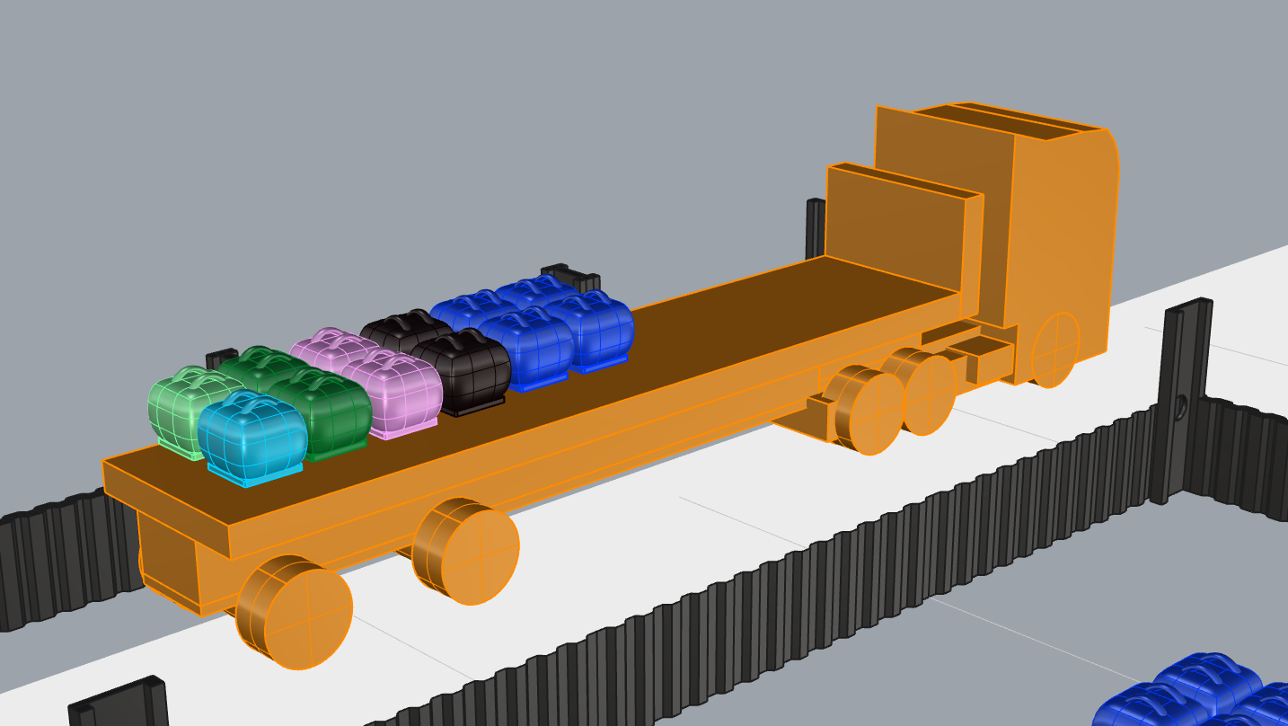
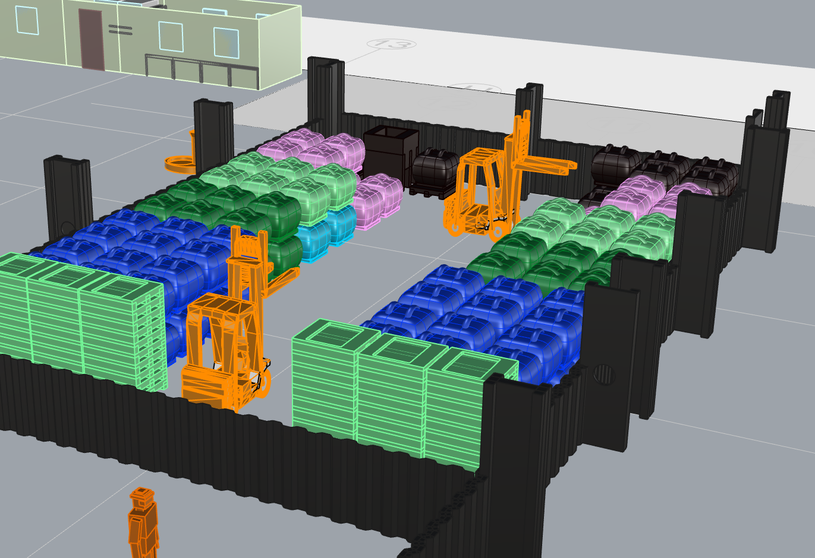
BLOQUE 3 · ÁREA Y DISTRIBUCIÓN DEL ESPACIO
Estimación de superficie mínima y zonas requeridas
Zonas requeridas en el almacén:
Zona

Slide 9
BLOQUE 3 · ACCESOS, LOGÍSTICA Y UBICACIÓN
Condiciones de conectividad y compatibilidad de zona
Accesos y maniobra
Zona y ubicación
Puerta de ingreso vehicular ancha
Zona industrial o logística
Mínimo 4 m de ancho libre para camiones de carga
Compatible con almacenamiento de materiales reciclables
Altura libre de acceso ≥ 5 m
Acceso a rutas de carga principales
Para camiones de estacas o caja alta con bolsones
Conexión directa con vías para camiones de carga pesada
Patio para maniobra de contenedores
Sin restricciones residenciales
Espacio para girar y posicionar contenedor de 40 pies
Evitar zonas con quejas por ruido, tráfico o materiales
Circulación interior para montacargas
Compatibilidad regulatoria
Pasillos de al menos 3.5 m entre zonas de materiales
Materiales plásticos = residuos no peligrosos (verificar municipio)
Doble acceso preferible
Cercanía a proveedores y puerto
Ingreso y salida separados para evitar cuellos de botella
Reducir costo logístico de entrada y salida

Slide 10





BLOQUE 3 · INFRAESTRUCTURA DEL LOCAL
Características físicas mínimas del espacio
Piso Industrial
Altura y Techo
Seguridad Física
· Piso de concreto armado o similar
· Altura libre interior ≥ 5 m
· Cerco perimetral o muros completos
· Capacidad de carga: mín. 5 ton/m²
· Techo sólido e impermeable
· Portón con cerramiento seguro
· Sin desniveles que dificulten montacargas
· Sin columnas que interfieran el layout
· Iluminación nocturna exterior
Servicios Básicos
Contra Incendio
Potencial de Expansión
· Electricidad trifásica disponible
· Salidas de emergencia señalizadas
· Posibilidad de ampliar o subdividir
· Agua y desagüe operativo
· Posibilidad de instalar extintores y detectores
· Zona contigua o naves adicionales
· Conexión a internet (gestión y cámaras)
· Sin materiales inflamables colindantes
· Contrato flexible (mínimo 1 año + renovación)

Slide 11
BLOQUE 3 · REQUERIMIENTOS OPERATIVOS ADICIONALES
Elementos que completan la operación desde el día 1
Báscula o Control de Peso (Comprar)
Espacio para Montacargas
Es fundamental pesar cada bolsón al ingreso y al egreso. El espacio debe permitir instalar una báscula de piso o báscula de horquilla. Recomendable: zona de pesaje próxima al acceso.
La operación requiere 1–2 montacargas para mover bolsones de ~1 ton. Se necesita espacio de estacionamiento, carga eléctrica (si es eléctrico) y pasillos de maniobra libre.
Oficina Mínima (Opcional)
Señalización y Zonificación (Opcional, queda a gestion nuestra)
Al menos 20–40 m² para oficina operativa: recepción de proveedores, registro de pesajes, cámaras de seguridad, computadora e internet. Puede ser una caseta prefabricada dentro del almacén.
El layout debe permitir pintar zonas en el piso, instalar señalización por tipo de material y colocar cámaras en puntos clave. Piso liso y sin obstáculos fijos en el área principal.

Slide 12
RESUMEN DE REQUERIMIENTOS CLAVE
Referencia rápida para evaluación de propiedades
Criterio
Requerimiento Mínimo
Recomendado
Área útil de almacenamiento
500 - 750 m²
hasta 1000 m²
Altura libre interior
5 m
6–8 m
Patio de maniobra exterior
200 m²
200 m²
Acceso vehicular
1 acceso ≥ 4 m ancho
2 accesos independientes
Piso
Concreto industrial
Epóxico o similar
Tipo de zona
Industrial / logística
Parque industrial
Servicios
Luz + agua + internet
Trifásico + agua industrial
Compatibilidad regulatoria
Permitido almacenar plásticos
Licencia o zonificación confirmada

